Slide 1
面向对象设计与复用
什么是面向对象设计
面向对象设计的任务是对面向对象分析的结果作进一步的规范化整理，以便能够被面向对象编程直接接受。
面向对象设计的层次
  框架级设计
  类设计
  代码设计

Slide 2
面向对象设计与复用
框架级设计
框架是从一类特定软件中提取出来的可复用的一组相互协作的类，通常定义了该类软件的体系结构
框架级设计考虑如何将可重用的类进行合理的分组，并说明说明它们是如何协同工作的
框架级设计可以用“包”来表示类的分组
可以根据一些原则对类进行合理的划分，并把类分配到包中。在更高抽象层次上来进行设计。

Slide 3
三层的逻辑框架
UI
Microsofte基类
ActiveX组件
应用窗口
业务对象
《Facade》服务接口
控制业务对象
外部业务对象
实体业务对象
数据库
《Facade》
对象到关系转换包
SQL产生器

Slide 4
面向对象设计与复用
关于包设计的6个原则
包的创建、相互关系的管理以及包的使用
包的内聚性3个原则
重用发布等价原则、共同重用原则、共同封闭原则，用来指导如何把类划分到包中的
包的耦合性3个原则
无环依赖原则、稳定依赖原则、稳定抽象原则，用来处理包之间的相互关系的。

Slide 5
面向对象设计与复用
代码设计
类是逻辑的，代码是物理的，是类的具体实现
代码设计主要考虑代码的形式、部署方式和位置、代码的性能、可靠性和可移植性等等
代码一般有如下几种形式：
源代码，.cpp .c .java等等
二进制代码，.lib .obj .class等等
可执行代码，.exe .dll等等

Slide 6
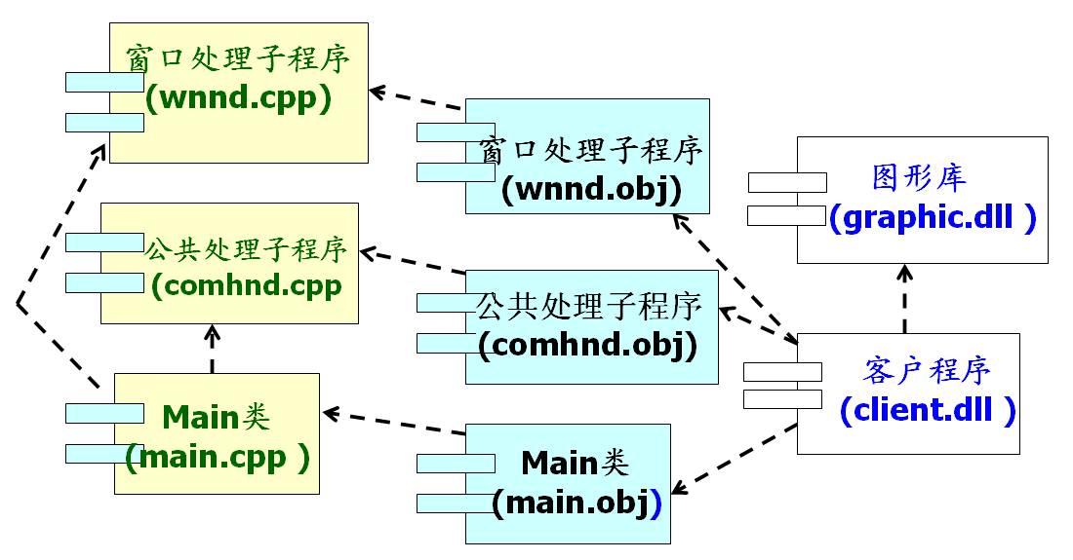
面向对象设计与复用

Slide 7
面向对象设计与复用
类设计
对象(object)是问题域中一些事物的抽象
类是对象特征的描述，一个类刻画了一组具有相同属性特征和行为特征的对象
类的设计包括了：
类的组织与表示
行为的组织与表示
属性的组织与表示

Slide 8
面向对象设计与复用
类的组织与表示
  类的发现
  聚类分析
  类的再抽象
  类的拆分
  类的可见性
  类的复用性

Slide 9
面向对象设计与复用
行为的组织与表示
  行为的参与者
  行为的分组与接口
  行为的分解
  行为的可见性
  行为的返回结果
  行为的差异

Slide 10
面向对象设计与复用
属性的组织与表示
  只读/只写属性
  不变属性
  类变量与类属性
  可见性属性

Slide 11
面向对象设计与复用
类设计中难点在于—变化的存在
  职责的变化
  接口、功能的变化，如：功能的增加，参数个数及类型的变化，可访问性的变化等等
  实现的变化
  数据表示的变化，如数据的类型、数量、可访问性、组织形式等
  行为的变化，如行为过程、行为结果等

Slide 12
面向对象设计与复用
变化的适应方式
  修改既有代码
  扩展既有代码
  v 继承方式扩展
  v 依赖方式扩展
  v 关联方式扩展
  v 聚合方式扩展
  v 组合方式扩展

